Slide 2
Уважаемые читатели!
Предлагаем вашему вниманию виртуальную книжную выставку, посвященную творчеству Владислава Петровича Крапивина.
В 2013 году он отмечает 75 лет со дня рождения.
Выставка состоит из 4-х разделов:
Несколько слов о В.П. Крапивине
У детства смелый характер
Мир Великого Кристалла. (фантастика в творчестве В. Крапивина)
Сказки о парусах и крыльях
Добро пожаловать в миры
Владислава Крапивина!

Slide 3
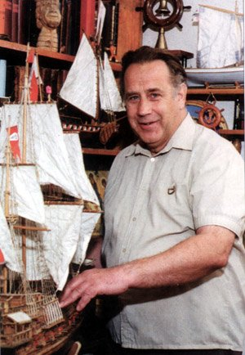
I. Несколько слов о В.П. Крапивине
А как Вы представляете своего читателя?
А что мне его представлять? Вот Вы сидите…
В. Крапивин. Интервью, август 1997.
Владислав Петрович Крапивин –
писатель редчайшего таланта.
Несмотря на то, что он пишет книги для детей и о детях,
вот уже несколько поколений взрослых и серьезных людей искренне восхищаются его творчеством.

Slide 4
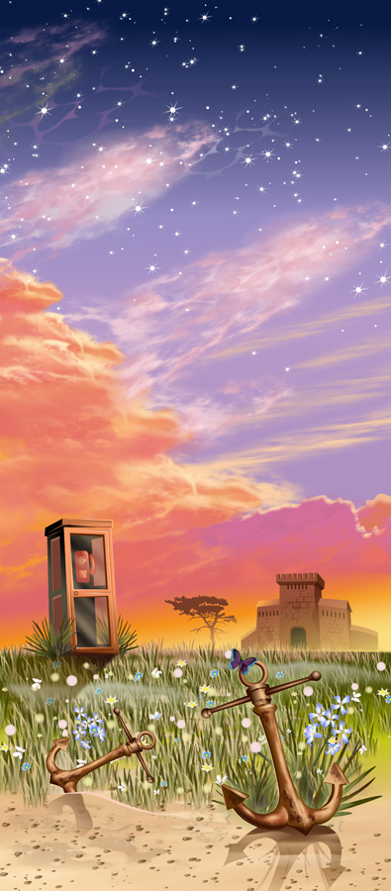
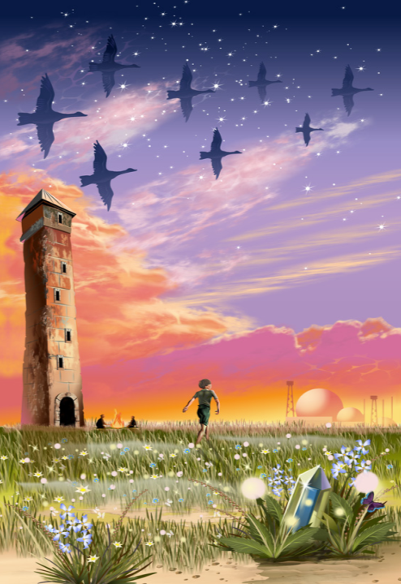
Казалось бы, что удивительного –
пишет человек о мальчишках и девчонках, об их приключениях, - но в книгах Крапивина есть одна особенность: прочитав раз, их уже не забудешь никогда. Не забудешь о том, что в жизни нельзя быть трусливым, лживым, подлым и малодушным.

Slide 5
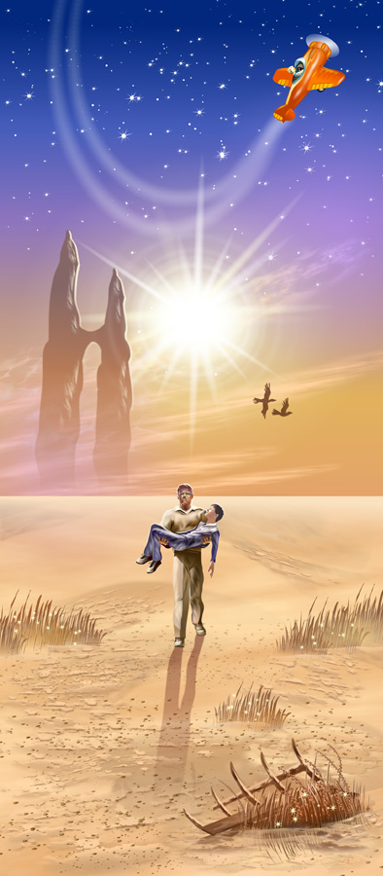
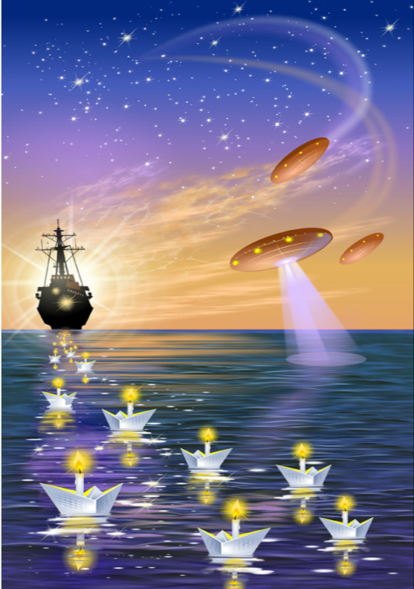
Мы предупреждаем: книги Владислава Крапивина – это прививка от душевной лени и косности, и если вы хотите прожить жизнь стопроцентным эгоистом, не читайте их! Страницы этих книг могут растопить даже самое ледяное сердце…

Slide 6
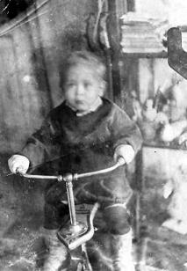
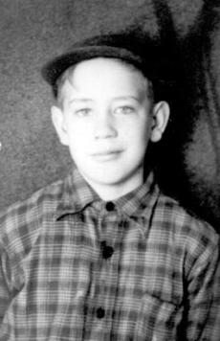
Владислав Крапивин родился в 1938 году в Тюмени, детство провел на берегах реки Туры. А детство было непростым – оно пришлось на годы Великой Отечественной войны и послевоенного лихолетья.
Было голодно, холодно; первоклассник Крапивин выводил свои первые буквы не в обычной тетради – их тогда невозможно было добыть, - а поверх строчек старых газет. Любимым лакомством были вареные макароны с сахаром – об этом писатель позже расскажет в автобиографической повести «Тень каравеллы».

Slide 7
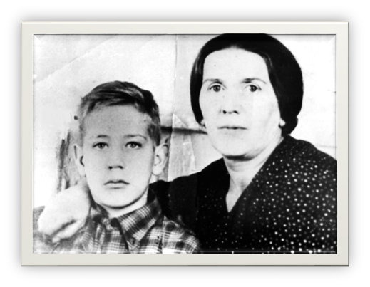
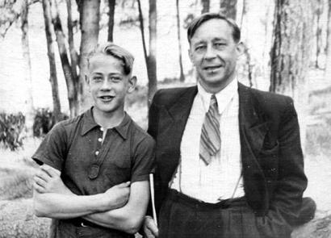
Крапивин рано лишился отца, поэтому герои его книг часто живут в неполных семьях, где о них заботится только мама.
1950 год. С мамой –
Ольгой Петровной Крапивиной.
Лето 1953 года. С отцом –
Петром Федоровичем Крапивиным.

Slide 8
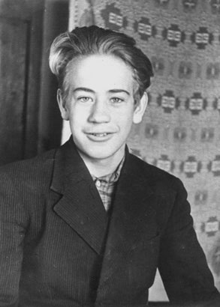
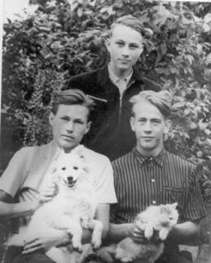
Родители Крапивина были педагогами, и он сам некоторое время мечтал стать учителем, но тяга к писательству, возникшая с малых лет, с годами развилась и окрепла в нем. Он стал писать рассказы, очерки - о том, что переживал сам, о своих друзьях, об их заботах. А друзьями его были обычные мальчишки и девчонки, с которыми он, будучи уже взрослым, любил устраивать походы, соревнования, бои на деревянных рапирах, плавание на лодках.
1954 год.
Май 1956 года. Во время выпускных школьных экзаменов с друзьями-одноклассниками.

Slide 9
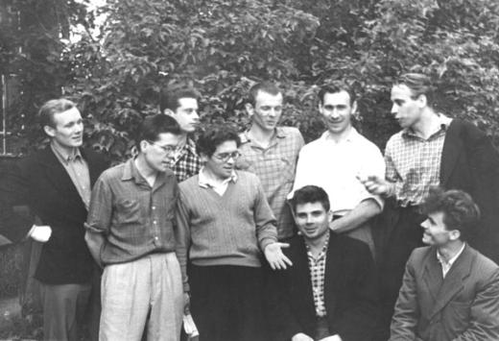
Поступив после окончания школы на факультет журналистики Свердловского университета, Крапивин стал печатать свои заметки в местной периодической печати. А написанная в 1962 году повесть «Рейс «Ориона» показала, что в будущем он станет замечательным писателем.
С однокурсниками факультета журналистики.

Slide 10
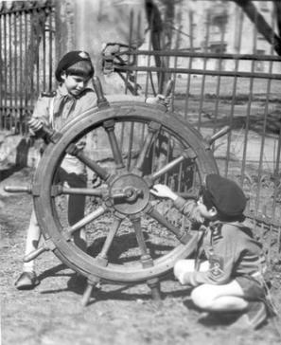
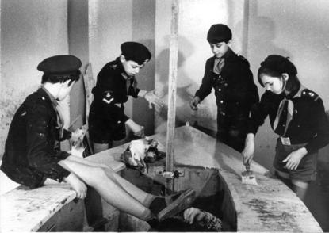
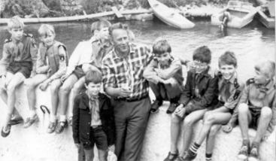
Дружба с ребятней подсказала Крапивину идею создать парусно-фехтовальный отряд
«Каравелла». Отряд возник в 1965 году и существует до сих пор, вырастив не одно поколение замечательных и интересных людей.

Slide 11
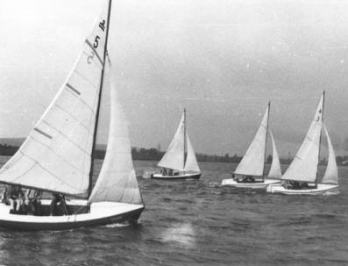
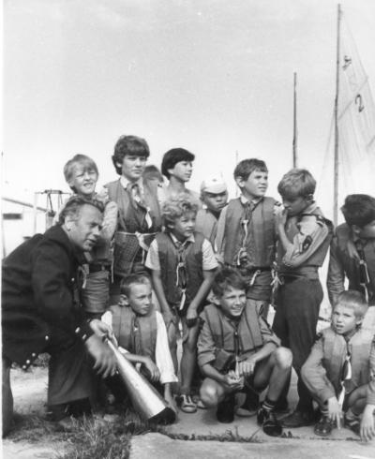
Занятия парусным спортом и фехтованием помогали выработать в подростках командный дух, чувство локтя, порядочность, честность, умение постоять за себя и друзей…
Из рядов «Каравеллы» вышло немало известных сегодня деятелей науки и искусства.

Slide 12
Удивительно, но факт: при том что В. Крапивин пишет давно и плодотворно, любим читателями - как детьми, так и взрослыми, - литературоведы и критики уделяют до смешного мало внимания его творчеству.
БИБЛИОГРАФИЯ.
1. Крапивин, В. :
«Дети хороши тем, что в них есть надежда» : [интервью писателя ] / Владислав Крапивин; беседовал Д. Байкалов // Книжное обозрение. - 2000. - № 37. – 11 сентября. – С. 5.
2. Крапивин, В.
Обязан писать книги, пока есть силы / Владислав Крапивин // Кн. обозрение. – 2007. - № 17. – С.16.
3. Крапивин, В. :
«Стране нужна всеобщая ребячья организация» : [интервью детского писателя ] / Владислав Крапивин; беседовал Михаил Тюренков // Культура. – 2012. – 10 - 16 февр. – С. 1; 15.
4. Богатырева, Н.
Педагогика братства / Н. Богатырева // Читаем вместе. – 2010. - № 4. – С. 36.
О творчестве писателя В.Крапивина.
5. Гай, О.
Автор остался верен себе / О. Гай // Большая перемена. – 2006. - № 9. – С. 6. – Прил. к журн. Путеводная звезда.
О книге В. Крапивина «Рыжее знамя упрямства».
6. Ермилов, В.
Новый взрослый мир / В. Ермилов // Кн. обозрение. – 2004. - № 12. – С. 72.
Книга В. Крапивина «Семь фунтов брамсельного ветра».

Slide 13
7. Каркин, А.
«Каравелла» поднимает паруса / А. Каркин // Трибуна. – 2003. - 18 октября. – С. 5.
8. Кичин, В.
Владислав Крапивин : Дети подворотни / В. Кичин // Рос. Газета. – 2003. – 4 июля. – С. 8.
9. Копейкин, А.
Место для романтики / А. Копейкин // Книжное обозрение. - 2004. - № 12. – С. 22.
Сутягина Т.
Держись, «Каравелла!» / Т. Сутягина // Библиотека в школе.- 2007. - № 1. – С. 12 - 15.
Писатель Крапивин и его отряд «Каравелла».
11. Тюренков, М.
Долгий рейс / Михаил Тюренков // Культура. – 2012. – 12 - 18 октября. – С. 1; 8.
О творчестве В. Крапивина.
12. Храните верность! // Путеводная звезда. – 2007. - № 11. – С. 36 - 37.
Читаем и обсуждаем произведения В. Крапивина.
13. Шеваров, Д.
Старая шпара и верные оруженосцы / Д. Шеваров // Труд. – 2002. – 5 ноября. – С. 3.
Детский писатель – В.Крапивин.

Slide 14
II. У ДЕТСТВА СМЕЛЫЙ ХАРАКТЕР
«Приключения – это сплошные неприятности, только про них почему-то потом интересно вспоминать».
В. Крапивин
В первых книгах Крапивина преобладала реалистическая линия, он старался писать о том, что его окружало и волновало: о взрослении друзей, еще вчера бывших озорными детишками, о конфликтах с учителями, которые считали, что он воспитывает в детях бунтарский дух… Барабаны, паруса, школа, шпаги – неизменные атрибуты его книг, символизирующие крепкую и верную дружбу, смелость, благородство, стремление к новым открытиям. Это направление в творчестве писателя продолжается до 80-х годов XX века, поскольку так называемая «школьная повесть» была в то время наиболее популярной и ставила непростые вопросы перед взрослыми и детьми.

Slide 15
Крапивин, Владислав Петрович.
Всадники со станции Роса: повести / Владислав Петрович Крапивин. – М. : Дет. лит., 1975. – 204 с. : ил.
Главный герой, Сережа Каховский, честный, совестливый мальчик, рассказывает в пионерском лагере историю о всадниках, которые могут явиться ему по первому зову. Над ним смеются, не верят ему. Но всадники действительно являются, выручая его из беды и помогая понять простую истину – надо быть «всадником» самому, помогать людям преодолеть беды, одиночество, непонимание.
Крапивин, Владислав Петрович.
Давно закончилась осада…: роман, повести / Владислав Петрович Крапивин. – М. : Эксмо, 2005. - 698 с. - (Отцы-основатели: Русское пространство).
Коля Лазунов, петербуржец, вместе с тетей отправляется на юг из-за слабых легких, как советуют ему врачи. Они оказываются в разрушенном войной Севастополе. Осада давно закончилась, но война не покинула город…

Slide 16
Крапивин, Владислав Петрович.
Дагги-Тиц / Владислав Петрович Крапивин. – М. : Эксмо, 2008. - 601 с. – (Отцы основатели: Русское пространство).
Одно из самых недавних и спорных произведений Владислава Крапивина. Книга эта, по словам автора, - серьезная и порой даже грустная. Про взрослых, которым наплевать на детей. И про других взрослых – которым не наплевать. И про то, что настоящая дружба бывает спасением и защитой от многих бед.
Крапивин, Владислав Петрович.
Журавленок и молнии / Владислав Петрович Крапивин. – Н. Новгород: Нижкнига, 1994. – 505 с. : ил.
Юрке Журавину в наследство от дедушки достались редкие и очень ценные книги. Отец, водитель самосвала, «работяга», искренне не понимает увлечения сына мудреными старинными фолиантами – ему куда ближе «Три мушкетера». Конфликт отца и сына разгорается, когда отец буквально крадет книгу и относит ее в букинистический
магазин...

Slide 17
Крапивин, Владислав Петрович.
Звезды под дождем: роман, повести / Владислав Петрович Крапивин. – М. : Эксмо, 2005. – 602 с. – (Отцы - основатели: Русское пространство).
Маленький Славка знал наизусть все созвездия и мечтал нарисовать их на зонте. Как это было бы замечательно – зонт стал бы маленьким планетарием! Но как найти в мире взрослых человека, который позволит реализовать такую затею…
Крапивин, Владислав Петрович.
Колыбельная для брата: Синий город на Садовой: повести / Владислав Петрович Крапивин. – М. : Эксмо. – 2008. – 568 с. – (Библиотека Командора).
К нравственной чистоте, к непримиримости в борьбе за добро и правду призывает эта книга. За критикой школьных порядков юными героями этих книг раскрывается твердость их характеров, способность противостоять предательству, низости, косности. Эти школьные повести являются знаковыми для реалистического направления творчества Крапивина: он, по его словам, всегда борется со школьной рутиной, уравниловкой, равнодушием
учителей.

Slide 18
Крапивин, Владислав Петрович.
Мальчик со шпагой / Владислав Петрович Крапивин. – М. : Эксмо, 2007. – 666 с. – (Отцы - основатели: Русское пространство).
Эта трилогия, впервые опубликованная в начале 70-х годов, моментально сделала Крапивина известным писателем. Герои трилогии – Сережа Каховский, Данила Вострецов, Генка–Кузнечик - школьники, фехтовальщики из отряда «Эспада». Справедливость и доброта, крепкая мальчишеская дружба, готовность отстаивать правду до последнего и отвечать за свои поступки – настоящий кодекс чести для этих ребят.
Крапивин, Владислав Петрович.
Мушкетер и фея: повести / Владислав Петрович Крапивин. – М. : Эксмо, 2005. – 602 с. – (Отцы - основатели: Русское пространство).
Цикл небольших повестей, объединенных под названием «Мушкетер и фея», рассказывает о становлении характера озорного и неуемного Джонни Воробьева – от малыша-дошколенка до подростка. Этот удивительный мальчишка – настоящая головная боль для учителей и надежный, верный, преданный друг для ровесников. Все повести цикла пронизаны мягким юмором, иронией и легкой печалью по уходящему
детству.

Slide 19
Крапивин, Владислав Петрович.
Острова и капитаны: роман-трилогия / Владислав Петрович Крапивин. – М. : Эксмо, 2006. – 698 с. – (Отцы-основатели: Русское пространство).
В книгу входят три части: «Хронометр» (Остров Святой Елены), «Граната» (Остров капитана Гая), «Наследники» (Путь в архипелаге).
Этот роман-эпопея связывает судьбы нескольких поколений и семей. Все они так или иначе касаются истории первой кругосветной экспедиции Крузенштерна, экипажа легендарного корабля «Надежда». Биографические отрывки из жизни Крузенштерна, Николая Резанова, офицера Головачева удивительным образом отражаются в жизни наших современников.
Крапивин, Владислав Петрович.
Посмотри на эту звезду: рассказы / Владислав Петрович Крапивин.– М. : Дет. лит., 1972. – 139 с. : ил.
В книгу входят рассказы «Красный клевер», «Сигнал горниста», «Флаг отхода», «Штурман Коноплев», «Альфа Большой Медведицы». Они повествуют о первых пионерских отрядах, о дружбе, взаимопомощи, честности и смелости.

Slide 20
Крапивин, Владислав Петрович.
Рыжее знамя упрямства: романы / Владислав Петрович Крапивин. – М. : Эксмо, 2006. – 634 с. – (Отцы - основатели: Русское пространство).
В этих школьно-реалистических романах у юных и взрослых героев немало проблем. Здесь рассказывается о сегодняшней судьбе легендарного отряда «Эспада», с которым читатель мог познакомиться в трилогии «Мальчик со шпагой» и романе «Бронзовый мальчик». В произведениях затронуты не только морально-этические проблемы, но и социальные, от которых в наше время никому не уйти.
Крапивин, Владислав Петрович.
Синий город на Садовой / Владислав Петрович Крапивин. - Н. Новгород: Нижкнига, 1994. – 579 с. : ил.
Главный герой - добрый, смелый, дружелюбный мальчишка. Он познакомился с очень интересной девочкой, которая во время летних каникул занималась съемкой видов родного города. Ребята решили вместе снять любительский фильм. Однако эта инициатива не находит понимания у некоторых чиновников и педагогов, и ребятам приходится отстаивать свое право говорить правду.

Slide 21
Крапивин, Владислав Петрович.
Та сторона, где ветер: повесть / Владислав Петрович Крапивин. – М. : Дет. лит., 2010. – 377 с. : ил. – (Школьная библиотека).
Можно сказать, что «та сторона, где ветер» - это сторона, в которой живет Детство. Главные герои этой удивительной повести живут в обычном мире, их заботят школьные оценки, игры, соревнования по запусканию змеев. Но когда нужно выручить кого-то, кто попал в беду, они не пожалеют собственной жизни.
Крапивин, Владислав Петрович.
Тень каравеллы: повести / Владислав Петрович Крапивин. – М. : Эксмо, 2006. – 699 с. – (Отцы - основатели: Русское пространство).
Владислав Крапивин – ребенок военной поры. Поэтому у него так много реалистических повестей о ребятах с нелегким военным и послевоенным детством. Однако среди трудностей мальчишки находят время для удивительных игр-путешествий по материкам и океанам старой карты при помощи вырезанной из бумаги каравеллы. Эти повести – о тяге к приключениям и неизведанным мирам, об умении разглядеть удивительное за обычным оконным переплетом.

Slide 22
III. Мир Великого Кристалла. Фантастика в творчестве В. Крапивина
«Тогда, в будущем, каждый сможет летать, причем стремительно – на миллионы километров за миг. Люди смогут разговаривать друг с другом на любом расстоянии и значит, всегда быть вместе. Не будет одиноких. Никто не сможет лишить другого свободы… И у каждого будет добрый дом во Вселенной, куда можно возвратиться с дороги… Это не мечта, а просто будущее».
В. Крапивин. «Выстрел с монитора».

Slide 23
В конце 80-х – начале 90-х годов в творчестве Крапивина происходит поворот в сторону условного, мифо-притчевого типа отражения действительности. С помощью приемов фантастики, мифа, притчи, аллегории, даже мистики писатель говорит о насущных проблемах современности, из-за которых страдают в первую очередь дети, самая незащищенная часть населения.
В романе «Голубятня на желтой поляне», начатом еще в 1971 году, а вышедшем в перестроечное время, Крапивин не только обличает тоталитарную систему «тех, которые велят», но и говорит о том, что детей - и одаренных, и обычных - надо защищать. Тема защиты детства станет ведущей в фантастической прозе Крапивина, начиная с повести «Выстрел с монитора» до пронзительного романа «Помоги мне в пути», которые вышли в начале 90-х годов. В этих книгах, помимо острой социальной проблематики, писатель затрагивает вечные темы дружбы, понимания, общения между людьми; также он создает целую космогоническую систему, составившую философскую основу цикла о Великом Кристалле.

Slide 24
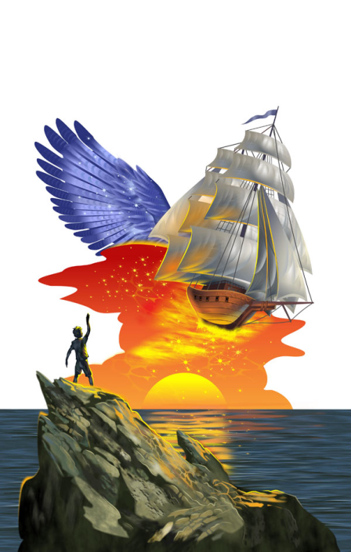
Мир Великого Кристалла – это бесконечное множество обитаемых вселенных, соприкасающихся друг с другом
в определенных точках времени и пространства, что дает возможность героям книг проникать из одной вселенной в другую не с помощью громоздкой техники, а силой воли и души. Весь Великий Кристалл принадлежит прежде всего детям, потому что именно они способны выйти за рамки косных представлений о мире и пространстве и искать друзей в иных мирах. Они путешествуют по некой Дороге, которая проходит сквозь все грани-вселенные Великого Кристалла, ищут друзей, борются с врагами, стремятся к Дому – символу защищенности, доброты, родительской любви, то есть всего того, чего так порой не хватает детям. Взрослые не способны переходить грани Кристалла и путешествовать; по мнению Крапивина, взрослые утратили незамутненное, детское видение мира, слишком погрязли в житейских заботах.

Slide 25
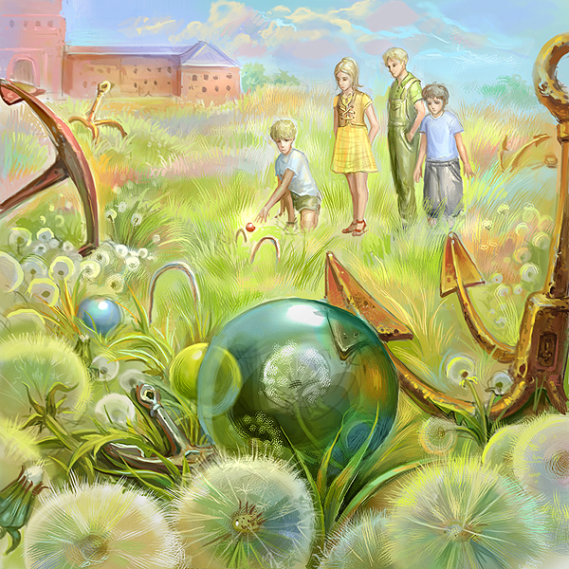
Крапивин создает Командоров - общину
взрослых людей, которые встают на защиту детства, спасают детей не только от реальных врагов, но и от жестоких перипетий судьбы.
Созданный философско-художественный мир Великого Кристалла в современной русской детской литературе по-своему уникален объемностью, детальной проработкой, однородностью мировосприятия.

Slide 26
Крапивин, Владислав Петрович.
Ампула Грина: роман о песчинках времени / Владислав Петрович Крапивин. – М. : Эксмо, 2007. – 410 с. – (Русская фантастика).
Монархический строй в новой империи преодолел экономический и социальный кризисы. Правда, первый всенародно избранный император погиб при странных обстоятельствах, а нового до сих пор нет, зато регент и его чиновники ведут империю к процветанию. Чтобы механизм общественной машины вертелся без скрипа, надо избавиться от мусора, попадающего в машину, и перед властью встает вопрос: кто же этот мусор? Чиновники считают, что это неизлечимо больные и беспризорные дети, инвалиды, одинокие пенсионеры. Крапивин очень жестко ставит в этом фантастическом романе проблемы брошенных детей и жестоких равнодушных чиновников…
Крапивин, Владислав Петрович.
В ночь большого прилива: повести / Владислав Петрович Крапивин. –
М. : Эксмо, 2006. – 602 с. – (Отцы - основатели: Русское пространство).
Трилогия «В ночь большого прилива» посвящена теме поиска и обретения друга, даже если этот друг из другой вселенной, с другой планеты, которая находится в миллионах световых лет от Земли. В первой повести «Далекие горнисты» юному землянину Володьке снится сон о пришельцах с другой планеты – Братике и Валерке, которых он должен вернуть в их время и пространство. Во второй повести они встречаются, чтобы разрушить власть предсказания, из-за которого в мире Братика и Валерки ведутся братоубийственные войны. А третья повесть «Вечный жемчуг» говорит о том, что настоящая дружба может преодолеть любые расстояния и
соединить накрепко две расходящиеся галактики при помощи обычного каната.

Slide 27
Крапивин, Владислав Петрович.
Выстрел с монитора: повести / Владислав Петрович Крапивин. – Н. Новгород: Нижкнига, 1994. – 503 с. : ил.
Главный герой – подросток Галиен Тукк из города Реттерхальма обладает сверхъестественными способностями, за что бургомистр выгоняет его из родного города как нарушителя закона и порядка. На самом деле бургомистр просто боится способностей, которые проявились в мальчике, и не хочет тревожить обывателей. Однако Галиен благодаря именно своим способностям спасает предавший его город от нападения врагов. И хотя благодарные сограждане ставят ему памятник на площади, он уходит в бесконечное путешествие по Великому Кристаллу, чтобы найти настоящий дом и настоящих друзей.
Крапивин, Владислав Петрович.
Голубятня на желтой поляне: роман-трилогия / Владислав Петрович Крапивин. – М. : Дет. лит., 1988. – 448 с. : ил. – (Б-ка приключений и науч. фантастики). – (Библ. серия).
На космический корабль, зависший в межпространственном вакууме, сверхъестественным образом проникает обычный мальчишка Игнатик. Он рассказывает ошеломленному дежурному космонавту Ярославу о том, что на корабль смог проникнуть через старую голубятню, стоящую на поляне в его родном мире. Игнатик уводит за собой Ярослава в свою вселенную, чтобы тот помог ему и его друзьям спасти мир от власти бездушных механических манекенов – «тех, которые велят».

Slide 28
Крапивин, Владислав Петрович.
Лоцман: повести / Владислав Петрович Крапивин. – Н. Новгород: Нижкнига, 1994. – 538 с. : ил.
Побег из санатория и случайная встреча в трамвае, с которой начинается повесть «Лоцман», приводит к тому, что писатель Игорь Петрович Решилов пускается в странствие по сопредельным пространствам в сопровождении мальчишки-лоцмана Саши Крюка и благодаря ему находит ту Книгу, которую всегда мечтал написать.
Крапивин, Владислав Петрович.
Лужайки, где пляшут скворечники / Владислав Петрович Крапивин. – М. : Эксмо, 2006. - 554 с. – (Отцы - основатели: Русское пространство).
Крапивин создает в этих произведениях особую атмосферу – Безлюдные пространства, в которых нет ничего враждебного, и даже время течет по-другому. В эти Безлюдные пространства попадают только те, кто может любить, дружить, прощать, жертвовать собой ради близких. Над Безлюдными пространствами не властна сама смерть, и дети, погибшие при разных обстоятельствах, возвращаются там к обычной жизни. Потому что главный
закон – это закон любви, объединяющей все пространства и миры.

Slide 29
Крапивин, Владислав Петрович.
Прохождение Венеры по диску Солнца / Владислав Петрович Крапивин. – М. : Эксмо, 2005. – 475 с. – (Русская фантастика).
В моменты, когда жизнь, стремительно набирая скорость, несется под откос, остается только надеяться на чудо. И чудо приходит – в лице ангела-хранителя по имени Вовка. Как и положено ангелу, он быстро решает все проблемы на разных гранях Великого Кристалла.
Крапивин, Владислав Петрович.
Сказки о рыбаках и рыбках: повести / Владислав Петрович Крапивин. – М. : Эксмо, 2005. – 602 с. – (Отцы - основатели: Русское пространство).
Художник Валентин Волынов волею случая оказался воспитателем в детском лагере, где под его опеку попадает группа ребят – не обычных, а с паранормальными способностями. Валентину приходиться защищать этих мальчишек и девчонок от разных злых сил – не только земных, но и гнездящихся в параллельных мирах.

Slide 30
IV. Сказки о парусах и крыльях
«Детям сказка нужна, чтобы стали бесстрашными.
Взрослым тоже нужна – просто так, просто так…»
В. Крапивин. «Оранжевый портрет с крапинками»
На протяжении всего творчества Владислав Крапивин не раз обращается к жанру литературной сказки. Сказки Крапивина отличаются особой атмосферой, когда рядом сосуществует мир реальный, обыденный и мир волшебства, чуда. Так, неказистый, пыльный ковер оказывается ковром-самолетом, на котором ребятишки устраивают ночные полеты («Ковер-самолет»), деревянный меч может разрубить металл, если этот меч выстругал друг («Дети синего фламинго»). Герои сказок Крапивина часто летают, потому что полет – это состояние души, незамутненной злостью, стяжательством, ненавистью, подлостью.

Slide 31
Крапивин, Владислав Петрович.
Возвращение клипера «Кречет» / Владислав Петрович Крапивин. – Н. Новгород: Нижкнига, 1994. – 501 с. : ил.
Повесть из цикла «Летящие сказки» рассказывает о дружбе маленького мальчика и корабельного гнома Гоши, который когда-то жил в трюме клипера «Кречет», а теперь списался на берег и пишет стихи. Лиричная, добрая сказка напоминает читателям о таких ценностях, как доброта, участливость, смелость, жертвенность.
Крапивин, Владислав Петрович.
Дети синего фламинго: повесть-сказка / Владислав Петрович Крапивин. – М. : Сов. Россия, 1989. – 191 с. : ил. – (Библ. сер.)
Пятиклассник Женька Ушаков – герой повести из цикла «Сказки о парусах и крыльях» - попадает на таинственный остров Двид. Необходимость помочь своим новым друзьям–островитянам вовлекает его в невероятные и даже страшные приключения.

Slide 32
Крапивин, Владислав Петрович.
Летчик для особых поручений / Владислав Петрович Крапивин. – М. : Эксмо, 2006. – 602 с. – (Отцы - основатели: Русское Пространство).
Сказка может прийти к каждому. Надо только поверить в нее и очень захотеть сделать что-то необычайное и прекрасное. И тогда волшебство врывается в реальные, совершенно земные и будничные дела, в мальчишеские жизни.
Крапивин, Владислав Петрович.
Летящие сказки: повести-сказки / Владислав Петрович Крапивин. – М. : Дет. лит., 1978. – 272 с. – (Библиотечная серия).
Книгу составляют два произведения – «Летчик для особых поручений» и «Ковер-самолет», - очень близкие по своему духу и теме. Сказки современные, а их герои самые обычные ребята, мечтающие о подвигах, о добрых великих делах, живущих в нашем мире.

Slide 33
Крапивин, Владислав Петрович.
Рыцарь прозрачного кота / Владислав Петрович Крапивин. – Н. Новгород: Нижкнига, 1994. – 491 с. : ил.
Увлекательная, добрая и забавная повесть-сказка из цикла «Сказки о парусах и крыльях». Однажды летом брат и сестра Леша и Даша совершенно случайно обнаружили, что в их старинном доме живут добродушное Ыхало, Тень кота Филарета, гномы и еще целая компания необыкновенных существ. Подружившись с ними, ребята узнают о сказочном государстве Астралия и однажды отправляются в эту удивительную страну, где даже людоеды питаются исключительно морковкой.
Крапивин, Владислав Петрович.
Самолет по имени Сережка: повесть / Владислав Петрович Крапивин. – М. : Аст: Люкс, 2005. – 236 с. : ил. – (Любимое чтение).
Одна из наиболее лиричных «летящих сказок» Крапивина. Мальчик-инвалид Ромка Смородкин замечательно рисует, но не может выбраться во двор в своей коляске. И внезапно в его жизнь входит друг – замечательный Сережка, который помогает Ромке путешествовать не только по родному городу, но и удивительным Безлюдным пространствам, где Ромка может ходить. Но самое удивительное – мальчик Сережка может превращаться в самолет, а потом учит этому волшебному таланту Ромку! Ребята-самолеты путешествуют по разным мирам, не подозревая о том, что их может подстерегать беда…

Slide 34
Крапивин, Владислав Петрович.
Тополиная рубашка / Владислав Петрович Крапивин. – Н. Новгород, 1994. – 508 с. : ил.
Повести в этой книге объединяет тема полета. Ржавые ведьмы – добродушные, но несчастные, - шьют мальчику волшебную рубашку из тополиного пуха, и он может в ней летать, а значит, спасти ведьм от повиновения Хозяину, который хочет распространить ржавчину и тление в душах всех людей, сделать их злыми и жестокими. Повесть «Серебристое дерево с поющим котом» рассказывает о дружбе Капа, пришельца с планеты Ллимузина, с обычными земными ребятами.
Крапивин, Владислав Петрович.
Синий треугольник: роман, повести / Владислав Петрович Крапивин. – М. : Эксмо, 2006. – 602 с. : ил. – (Отцы - основатели: Русское пространство).
Засел в голове у писателя Травяной заяц, а в квартире прижился Синий Треугольник - странное существо из иных миров…

Slide 35
Крапивин, Владислав Петрович.
Стража лопухастых островов: роман-сказка / Владислав Петрович Крапивин. – М. : Ас. : Астрель: Транзит книга, 2006. – 382 с. : ил. – (Внеклассное чтение).
Действие книги происходит в небольшом городке, где удивительные события - не редкость. Да и как может быть иначе, если по соседству с жителями городка обитают травяные инамы и ручейковые ивамы, да и говорящего ежика спасти просто необходимо.
Крапивин, Владислав Петрович.
Топот шахматных лошадок: романы, повесть / Владислав Петрович Крапивин. – М. : Эксмо, 2006. – 602 с. – (Отцы-основатели: Русское пространство).
С давней поры у главного героя, когда он жил с родителями, была при себе маленькая шахматная лошадка, вроде как талисман. Он ее пуще всего берег, везде и всюду, она и сейчас с ним… И вот будто бы лошадка эта однажды во сне ему сказала… Хотите узнать, что? Прочтите книгу!

Slide 36
Дорогие друзья, вы перевернули последнюю страницу виртуальной выставки, но ваше знакомство с творчеством
Владислава Крапивина может продолжаться всю жизнь.
Поверьте, его книги вас не разочаруют! Кстати, вы можете их найти в фондах МУК «Тульская библиотечная система».
Твой кораблик из бумаги папиросной Белым голубем взлетает к небесам. Я не стану задавать тебе вопросы – Ты на них найдешь ответы сам. В добрый путь! Какой удачный нынче ветер Для того, кому всю жизнь летать и плыть. Твой кораблик - невесом, блестящ и светел - Будет в небе лунным парусом светить. Лунный луч тебя так крепко опоясал, Сохраняя от печали и тоски. Твой кораблик – безмятежный, чистый, ясный, Паруса его прозрачны и легки…
В добрый путь!
Н. Первухина. Посвящение Владиславу Крапивину.
А более подробную информацию о жизни и книгах В. П.Крапивина вы можете найти на сайте http://www.rusf.ru/vk/

Slide 37
Муниципальное учреждение культуры «Тульская библиотечная система»©
Подбор материала: заведующая юношеским сектором абонемента
Центральной городской библиотеки им. Л.Н. Толстого МУК ТБС Н.В. Первухина; заведующая сектором взрослого читателя абонемента
ЦГБ им. Л.Н. Толстого МУК ТБС
О.Н. Прилепова. Монтаж, дизайн:
заведующая абонементом ЦГБ им. Л.Н. Толстого МУК ТБС
Н.В. Горохова. Библиографическое описание рекомендуемой литературы: библиограф отдела информационных и справочных услуг
ЦГБ им. Л.Н. Толстого МУК ТБС
Л.Г. Гурова.

